Slide 1
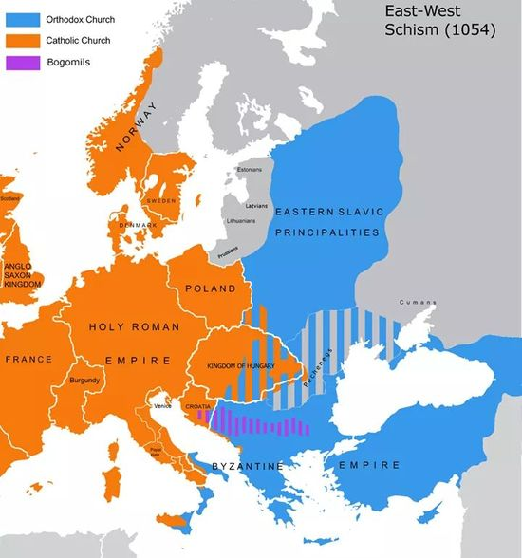

Slide 2

εμπορικά προνόμια Ενετών
Μετά την βοήθεια των Ενετών προς τον Αλέξιο Α΄ να αποκρούσει τους Νορμανδούς στην Ήπειρο, με το χρυσόβουλο του 1082 παραχωρήθηκαν στους Βενετούς τα εξής προνόμια:
1. Τίτλοι και χρηματικές χορηγίες σε κοσμικούς και εκκλησιαστικούς άρχοντες
της Βενετίας.
2. Σκάλες (= αποβάθρες) και εμπορικά καταστήματα στην προκυμαία της
Κωνσταντινούπολης.
3. Ελευθερία εμπορίου στους Βενετούς, χωρίς φορολογικές υποχρεώσεις σε όλα τα
σημαντικά βυζαντινά λιμάνια.

Slide 3
Ποια προνόμια δόθηκαν στους Βενετούς με το χρυσόβουλο του 1082;

Slide 4
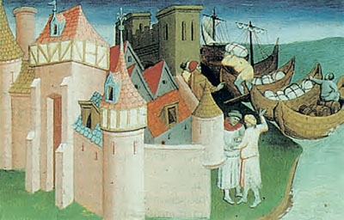
Σημασία χρυσόβουλου 1082 για το Βυζάντιο
1. παραιτήθηκε εκούσια από τα δικαιώματά του (φορολογικά, ναυτιλιακά, οικονομικά)
2. έχασε το ρόλο του μεσάζοντα μεταξύ Αράβων και Δυτικής Ευρώπης
3. έχασε την κυριαρχία του στο εμπόριο της Μεσογείου
Βενετοί έμποροι στις προκυμαίες της Κων/λης. Μικρογραφία από το Βιβλίο των Θαυμάτων του Μάρκο Πόλο. Χειρόγραφο του 15ου αι.

Slide 5
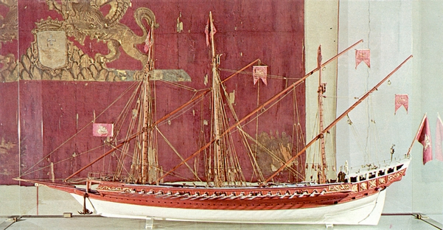
Σημασία χρυσόβουλου 1082 για τους Βενετούς
1. διείσδυσαν οικονομικά στην Ανατολή
2. ίδρυσαν πανίσχυρη αποικιακή αυτοκρατορία (στην Ανατολή)
3. απόκτησαν την κυριαρχία του εμπορίου στη Μεσόγειο
ενετικό πλοίο

Slide 6
μέτρα διάδοχοι Αλεξίου Α΄
1. δήμευση περιουσιών των Ενετών
2. υποκίνηση βιαιοτήτων του πληθυσμού της Κωνσταντινούπολης εναντίον των Ενετών
3. παραχώρηση προνομίων και σε άλλες ιταλικές πόλεις (Πίζα, Γένουα) για ανταγωνισμό
Μανουήλ Κομνηνός (1143-1180):
1. παραχώρηση εμπορικών προνομίων στους εμπόρους της Πίζας και της Γένουας
2. διχασμός των αντίπαλων ιταλικών πόλεων
3. στρατιωτική παρέμβαση στην Ιταλία

Slide 7
Τι είναι το σχίσμα; Πότε έγινε;
Ποια δύο από τα πατριαρχεία ήρθαν σε σύγκρουση;
Ποια ήταν η πιο σημαντική θεολογική διαφορά;
Ποια ήταν η πιο σημαντική διαφορά ως προς την διοίκηση της εκκλησίας;

Slide 8
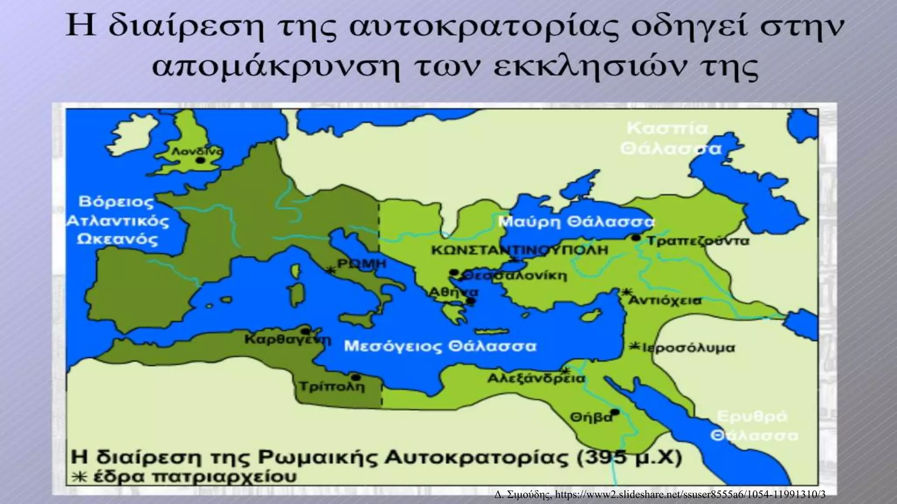

Slide 9
θεολογικές διαφορές Ανατολής και Δύσης
Συνοδικό σύστημα στην Ανατολή, μονοκρατορία του Πάπα στη Δύση
Filioque
εικονομαχία
διαφορές στη νηστεία
υποχρεωτική αγαμία για όλο τον κλήρο στη Δύση

Slide 10
Σχίσμα των δύο Εκκλησιών (1054)
αιτία: η κυριαρχία επί της χριστιανικής οικουμένης
Το γεγονός: στην Κωνσταντινούπολη συναντήθηκαν οι
Ουμβέρτος (καρδινάλιος, αρχηγός παπικής πρεσβείας)
Μιχαήλ Κηρουλάριος (1043-1059, πατριάρχης Κωνσταντινούπολης)
για να επιλύσουν λειτουργικά και δογματικά θέματα
αποτυχία συνάντησης λόγω της αλαζονείας των δύο διαπραγματευτών
Σχίσμα δύο Εκκλησιών: Ορθόδοξη – Ρωμαιοκαθολική
http://photodentro.edu.gr/v/item/ds/8521/9361

Slide 11
Κάτω από ποιες συνθήκες έγινε το Σχίσμα και τι αποτέλεσμα είχε;

Slide 12
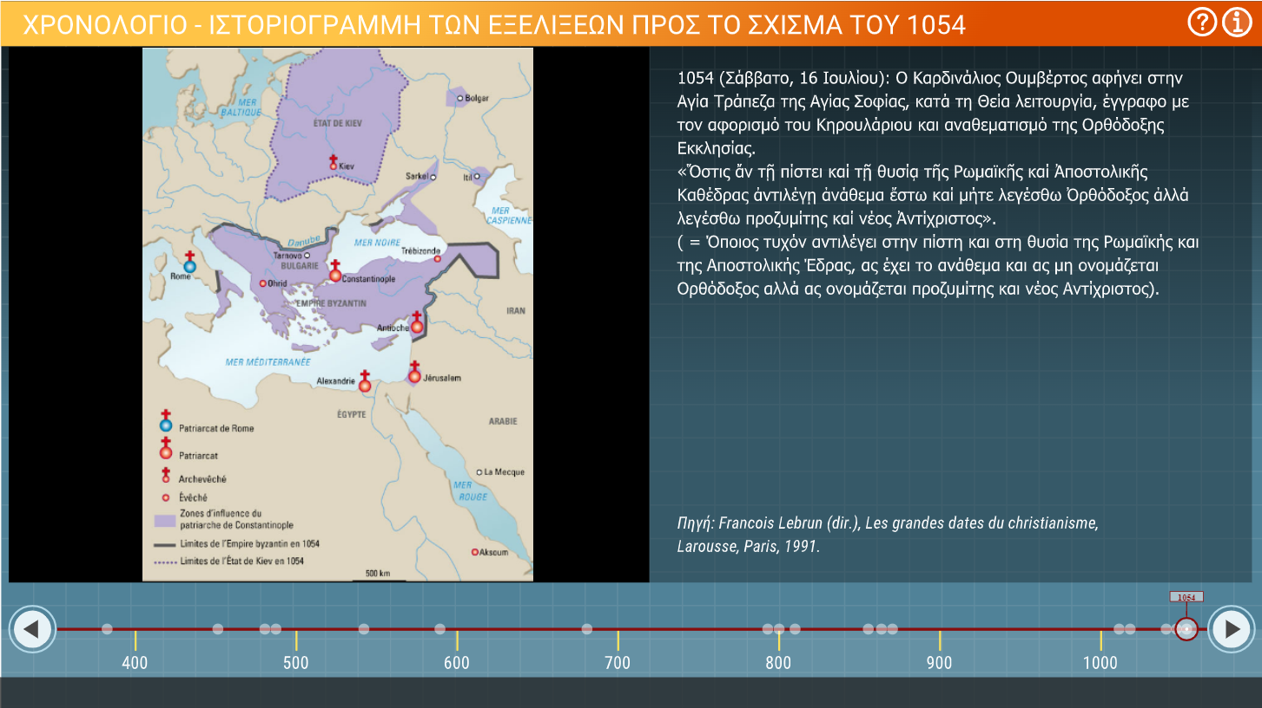
προσπάθειες για την επανένωση των Εκκλησιών
Σύνοδος της Λυόν (1274)
Σύνοδος της Φεράρας - Φλωρεντίας (1438-1445)

